Slide 1
간도의 국제법적 지위
중국어중국학과
21843274 윤수빈

Slide 2
목차
간도의 발견
간도협약
간도의 지속적 관리
간도의 실효적 지배

Slide 3
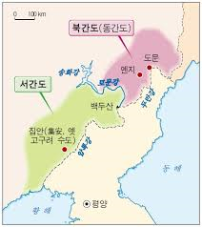
간도의 발견
북간도에는 함경도 인들이 살고 있었다,
하지만 여진족의 발원지가 북간도.

Slide 4
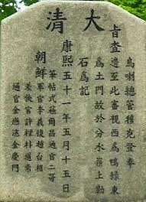
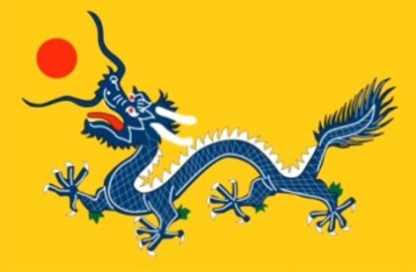

간도협약
간도협약
VS
청나라
일본
백두산 정계비
-서위압록 동위토문(西爲鴨綠 東爲土門)
을사늑약 때문에 일본이 청나라와 협약을 맺음.

Slide 5
간도의 지속적 관리
이 지역에는 총 인구 175만 가운데 한족(漢族)이 60％를 차지하고 한인(韓人)이 약 75만명으로 40％를 차지하고 있다.
그런데 1990년 통계에 의하면 중국에 사는 한민족은 모두 1,920,597명으로 1982년에 비하면 많은 동포들이 도시로 이동해 경제활동에 종사하고 있다.

Slide 6
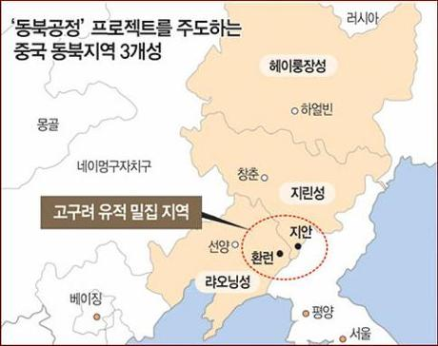
간도의 실효적 지배
중국 동북 지역의 역사를 중국의 역사로 편입하는 공정
중국
Etc.서북공정,서남공정,아리랑,한글

